Slide 1

Název školy: Základní škola a Mateřská škola Kladno, Norská 2633
Autor: Mgr. Kateřina Stehlíková
Název materiálu: VY_12_INOVACE_CJS.2.Ste.44_Jaro
Datum: 15.3.2014
Ročník: druhý
Vzdělávací oblast: Člověk a jeho svět
Vzdělávací obor: Člověk a jeho svět
Název: Jaro
Číslo operačního programu: CZ.1.07/1.4.00/21.3489
Název projektu: UČÍME SE S RADOSTÍ
Anotace: Výukový materiál na téma jaro. Žáci si kromě názvů samců,
samic a mláďat osvěží také názvy jarních květin.

Slide 2
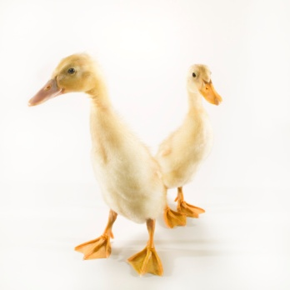

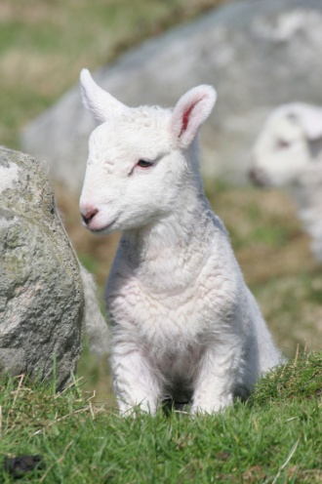
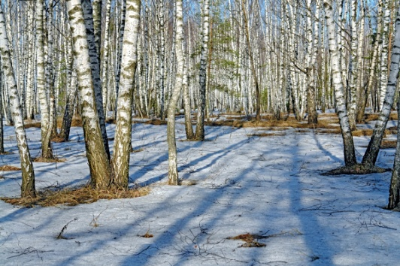
Jaro
začíná 21. března = je to den jarní rovnodennosti = den je stejně dlouhý jako noc
dny se budou nadále prodlužovat a noci zkracovat
rostliny a živočichové se probouzejí ze zimního spánku, rostou, sílí a množí se
teplota vzduchu roste, (sníh a led taje)
voda stéká z kopců do potůčků a dále do řek, koryta jsou plná

Slide 3
Doplň názvy samce, samice nebo mláděte.
 | fena
 |  | kuře
 | kráva
kocour
 | husa
prase
 | kobyla
 |  | jehně
pes
štěně
kohout
slepice
býk
tele
kočka
kotě
houser
house
prasnice
sele
kůň
hříbě
beran
ovce

Slide 4

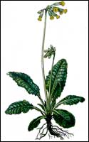
Jarní rostliny – doplň názvy květin
5.
1.
4.
6.
1.
2.
3.
4.
5.
6.
2.
Jarní květiny netrháme, necháme je . . . . . . !
3.
DOPLŇ

Slide 5
Jarní květiny netrháme, necháme je včelám!
5.
1.
4.
6.
1. |  |  |  |  |  |  |  | V | I | O | L | K | A
2. | P | E | T | R | K | L | Í | Č
3. |  |  |  | S | N | Ě | Ž | E | N | K | A
4. |  |  | B | L | E | D | U | L | E
5. | S | E | D | M | I | K | R | Á | S | K | A
6. |  |  |  |  |  |  |  | M | A | C | E | Š | K | A
2.
3.

Slide 6
Použité materiály:
Kopečková S., Tarábková M., Klodnerová J., Lišková E., Janda L.; Člověk a jeho svět pro 1. ročník základní školy; Brno, Didaktis 2005
Potůčková J.; Moje kniha objevů 2.; Brno, Studio 1+1 2002
Obrázky galerie Microsoft Office
http://www.4yougratis.cz/bylinky/prehled_bylinek/prvosenka_jarni.htm

